Slide 1
Тема уроку: JavaFX

Slide 2
JavaFX - анімація
Взагалі, анімація об'єкта має на увазі створення ілюзії його руху шляхом швидкого відображення. У JavaFX вузол можна анімувати, змінюючи його властивості з часом. JavaFX надає пакет під назвою javafx.animation . Цей пакет містить класи, які використовуються для анімації вузлів. Анімація є базовим класом усіх цих класів.
Використовуючи JavaFX, ви можете застосовувати такі анімації (переходи), як Fade Transition , Fill Transition , Rotate Transition , Scale Transition , Stroke Transition , Translate Transition , Path Transition , Sequential Transition , Pause Transition , Parallel Transition тощо.
Усі ці переходи представлені окремими класами в пакеті javafx.animation .
Щоб застосувати певну анімацію до вузла, ви повинні виконати кроки, наведені нижче −
Створіть необхідний вузол, використовуючи відповідний клас.
Створіть екземпляр відповідного класу переходу (анімації), який потрібно застосувати
Встановити властивості переходу і
Нарешті відтворіть перехід за допомогою методу play() класу Animation .

Slide 3
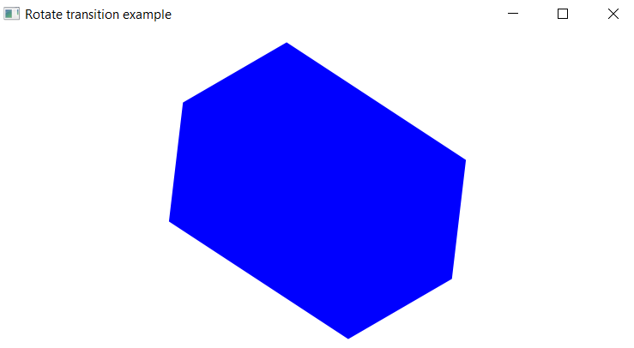
Rotate Transition у JavaFX. Приклад
package com.example.demo1; import javafx.animation.RotateTransition; import javafx.application.Application; import static javafx.application.Application.launch; import javafx.scene.Group; import javafx.scene.Scene; import javafx.scene.paint.Color; import javafx.scene.shape.Polygon; import javafx.stage.Stage; import javafx.util.Duration; public class RotateTransitionExample extends Application { @Override public void start(Stage stage) { //Creating a hexagon Polygon hexagon = new Polygon(); //Adding coordinates to the hexagon hexagon.getPoints().addAll(new Double[]{ 200.0, 50.0, 400.0, 50.0, 450.0, 150.0, 400.0, 250.0, 200.0, 250.0, 150.0, 150.0, }); //Setting the fill color for the hexagon hexagon.setFill(Color.BLUE); //Creating a rotate transition RotateTransition rotateTransition = new RotateTransition(); //Setting the duration for the transition rotateTransition.setDuration(Duration.millis(1000)); //Setting the node for the transition rotateTransition.setNode(hexagon); //Setting the angle of the rotation rotateTransition.setByAngle(360); //Setting the cycle count for the transition rotateTransition.setCycleCount(50); //Setting auto reverse value to false rotateTransition.setAutoReverse(false); //Playing the animation rotateTransition.play(); //Creating a Group object Group root = new Group(hexagon); //Creating a scene object Scene scene = new Scene(root, 600, 300); //Setting title to the Stage stage.setTitle("Rotate transition example "); //Adding scene to the stage stage.setScene(scene); //Displaying the contents of the stage stage.show(); } public static void main(String args[]){ launch(args); } }

Slide 4
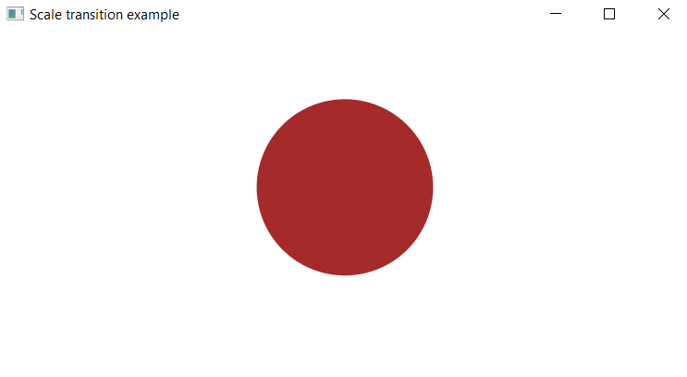
Scale Transition у JavaFX. Приклад
package com.example.demo1; import javafx.animation.ScaleTransition; import javafx.application.Application; import static javafx.application.Application.launch; import javafx.scene.Group; import javafx.scene.Scene; import javafx.scene.paint.Color; import javafx.scene.shape.Circle; import javafx.stage.Stage; import javafx.util.Duration; public class ScaleTransitionExample extends Application { @Override public void start(Stage stage) { //Drawing a Circle Circle circle = new Circle(); //Setting the position of the circle circle.setCenterX(300.0f); circle.setCenterY(135.0f); //Setting the radius of the circle circle.setRadius(50.0f); //Setting the color of the circle circle.setFill(Color.BROWN); //Setting the stroke width of the circle circle.setStrokeWidth(20); //Creating scale Transition ScaleTransition scaleTransition = new ScaleTransition(); //Setting the duration for the transition scaleTransition.setDuration(Duration.millis(1000)); //Setting the node for the transition scaleTransition.setNode(circle); //Setting the dimensions for scaling scaleTransition.setByY(1.5); scaleTransition.setByX(1.5); //Setting the cycle count for the translation scaleTransition.setCycleCount(50); //Setting auto reverse value to true scaleTransition.setAutoReverse(false); //Playing the animation scaleTransition.play(); //Creating a Group object Group root = new Group(circle); //Creating a scene object Scene scene = new Scene(root, 600, 300); //Setting title to the Stage stage.setTitle("Scale transition example"); //Adding scene to the stage stage.setScene(scene); //Displaying the contents of the stage stage.show(); } public static void main(String args[]){ launch(args); } }

Slide 5
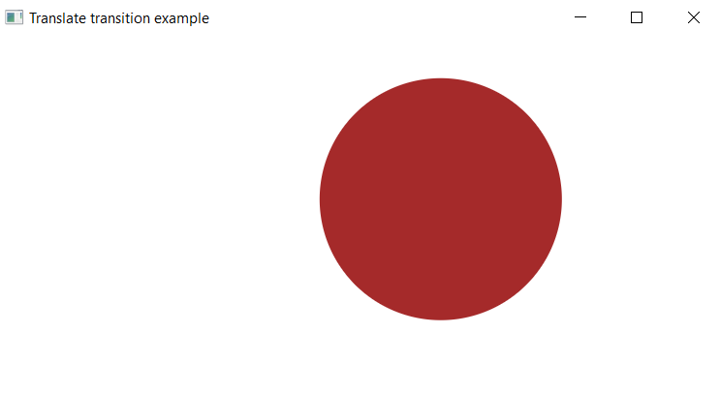
Translate Transition у JavaFX. Приклад
package com.example.demo1; import javafx.animation.TranslateTransition; import javafx.application.Application; import javafx.scene.Group; import javafx.scene.Scene; import javafx.scene.paint.Color; import javafx.scene.shape.Circle; import javafx.stage.Stage; import javafx.util.Duration; public class TranslateTransitionExample extends Application { @Override public void start(Stage stage) { //Drawing a Circle Circle circle = new Circle(); //Setting the position of the circle circle.setCenterX(150.0f); circle.setCenterY(135.0f); //Setting the radius of the circle circle.setRadius(100.0f); //Setting the color of the circle circle.setFill(Color.BROWN); //Setting the stroke width of the circle circle.setStrokeWidth(20); //Creating Translate Transition TranslateTransition translateTransition = new TranslateTransition(); //Setting the duration of the transition translateTransition.setDuration(Duration.millis(1000)); //Setting the node for the transition translateTransition.setNode(circle); //Setting the value of the transition along the x axis. translateTransition.setByX(300); //Setting the cycle count for the transition translateTransition.setCycleCount(50); //Setting auto reverse value to false translateTransition.setAutoReverse(false); //Playing the animation translateTransition.play(); //Creating a Group object Group root = new Group(circle); //Creating a scene object Scene scene = new Scene(root, 600, 300); //Setting title to the Stage stage.setTitle("Translate transition example"); //Adding scene to the stage stage.setScene(scene); //Displaying the contents of the stage stage.show(); } public static void main(String args[]){ launch(args); } }

Slide 6
Colors у JavaFX
Щоб застосувати кольори до програми, JavaFX надає різні класи в пакеті javafx.scene.paint . Цей пакунок містить абстрактний клас під назвою Paint, і це базовий клас для всіх класів, які використовуються для застосування кольорів.
Використовуючи ці класи, ви можете застосовувати кольори за такими шаблонами:
Усі ці класи вузлів, до яких можна застосувати колір, наприклад Shape, Text (включаючи Scene), мають методи під назвами setFill() і setStroke() . Це допоможе встановити колірні значення вузлів і їх обведення відповідно.
Ці методи приймають об’єкт типу Paint. Тому, щоб створити будь-який із цих типів зображень, вам потрібно створити екземпляр цих класів і передати об’єкт як параметр цим методам.
Рівномірний – у цьому шаблоні колір рівномірно застосовується по всьому вузлу.
Шаблон зображення – це дозволяє заповнити область вузла шаблоном зображення.
Градієнт – у цьому шаблоні колір, застосований до вузла, змінюється від однієї точки до іншої. Він має два типи градієнтів, а саме лінійний градієнт і радіальний градієнт .

Slide 7
Colors у JavaFX
Щоб встановити однорідний колірний шаблон для вузлів, вам потрібно передати об’єкт класу color до методів setFill() , setStroke() наступним чином:
У наведеному вище блоці коду ми використовуємо статичні змінні класу кольорів для створення кольорового об’єкта.
Таким же чином ви також можете використовувати значення RGB або стандарт забарвлення HSB або веб-хеш-коди кольорів, як показано нижче:
//Setting color to the text Color color = new Color.BEIGE; text.setFill(color); //Setting color to the stroke Color color = new Color.DARKSLATEBLUE; circle.setStroke(color);
//creating color object by passing RGB values Color c = Color.rgb(0,0,255); //creating color object by passing HSB values Color c = Color.hsb(270,1.0,1.0); //creating color object by passing the hash code for web Color c = Color.web("0x0000FF",1.0);

Slide 8
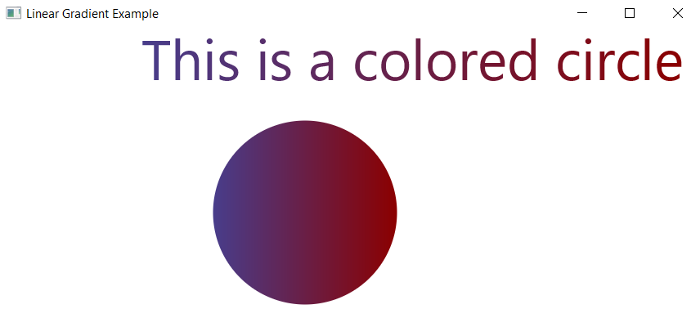
Colors у JavaFX
package com.example.demo1; import javafx.application.Application; import javafx.scene.Group; import javafx.scene.Scene; import javafx.scene.paint.Color; import javafx.scene.paint.CycleMethod; import javafx.scene.paint.LinearGradient; import javafx.scene.paint.Stop; import javafx.stage.Stage; import javafx.scene.shape.Circle; import javafx.scene.text.Font; import javafx.scene.text.Text; public class LinearGradientExample extends Application { @Override public void start(Stage stage) { //Drawing a Circle Circle circle = new Circle(); //Setting the properties of the circle circle.setCenterX(300.0f); circle.setCenterY(180.0f); circle.setRadius(90.0f); //Drawing a text Text text = new Text("This is a colored circle"); //Setting the font of the text text.setFont(Font.font("Edwardian Script ITC", 55)); //Setting the position of the text text.setX(140); text.setY(50); //Setting the linear gradient Stop[] stops = new Stop[] { new Stop(0, Color.DARKSLATEBLUE), new Stop(1, Color.DARKRED) }; LinearGradient linearGradient = new LinearGradient(0, 0, 1, 0, true, CycleMethod.NO_CYCLE, stops); //Setting the linear gradient to the circle and text circle.setFill(linearGradient); text.setFill(linearGradient); //Creating a Group object Group root = new Group(circle, text); //Creating a scene object Scene scene = new Scene(root, 600, 300); //Setting title to the Stage stage.setTitle("Linear Gradient Example"); //Adding scene to the stage stage.setScene(scene); //Displaying the contents of the stage stage.show(); } public static void main(String args[]){ launch(args); } }

Slide 9
Colors у JavaFX
Застосування візерунка радіального градієнта
Щоб застосувати візерунок радіального градієнта до вузлів, створіть екземпляр класу GradientPattern і передайте його об’єкт методам setFill(), setStroke() .
Конструктор цього класу приймає кілька параметрів, деякі з яких −
startX, startY − Ці подвійні властивості представляють координати x і y початкової точки градієнта.
endX, endY – Ці подвійні властивості представляють координати x і y кінцевої точки градієнта.
cycleMethod − Цей аргумент визначає, як області за межами градієнта кольору визначаються початковою та кінцевою точками та як вони мають бути заповнені.
proportional – це логічна змінна; якщо для цієї властивості встановлено значення true , початкове та кінцеве розташування встановлюються у пропорції.
Stops – цей аргумент визначає точки зупинки кольору вздовж лінії градієнта.
//Setting the radial gradient Stop[] stops = new Stop[] { new Stop(0.0, Color.WHITE), new Stop(0.3, Color.RED), new Stop(1.0, Color.DARKRED) }; RadialGradient radialGradient = new RadialGradient(0, 0, 300, 178, 60, false, CycleMethod.NO_CYCLE, stops);

Slide 10
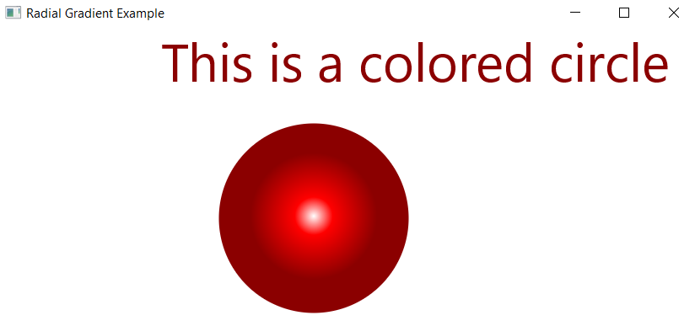
Colors у JavaFX
package com.example.demo1; import javafx.application.Application; import javafx.scene.Group; import javafx.scene.Scene; import javafx.scene.paint.Color; import javafx.scene.paint.CycleMethod; import javafx.scene.paint.RadialGradient; import javafx.scene.paint.Stop; import javafx.stage.Stage; import javafx.scene.shape.Circle; import javafx.scene.text.Font; import javafx.scene.text.Text; public class RadialGradientExample extends Application { @Override public void start(Stage stage) { //Drawing a Circle Circle circle = new Circle(); //Setting the properties of the circle circle.setCenterX(300.0f); circle.setCenterY(180.0f); circle.setRadius(90.0f); //Drawing a text Text text = new Text("This is a colored circle"); //Setting the font of the text text.setFont(Font.font("Edwardian Script ITC", 50)); //Setting the position of the text text.setX(155); text.setY(50); //Setting the radial gradient Stop[] stops = new Stop[] { new Stop(0.0, Color.WHITE), new Stop(0.3, Color.RED), new Stop(1.0, Color.DARKRED) }; RadialGradient radialGradient = new RadialGradient(0, 0, 300, 178, 60, false, CycleMethod.NO_CYCLE, stops); //Setting the radial gradient to the circle and text circle.setFill(radialGradient); text.setFill(radialGradient); //Creating a Group object Group root = new Group(circle, text); //Creating a scene object Scene scene = new Scene(root, 600, 300); //Setting title to the Stage stage.setTitle("Radial Gradient Example"); //Adding scene to the stage stage.setScene(scene); //Displaying the contents of the stage stage.show(); } public static void main(String args[]) { launch(args); } }

Slide 11
Завантаження зображення
Ви можете завантажити зображення в JavaFX, створивши екземпляр класу під назвою Image пакета javafx.scene.image .
Конструктору класу ви повинні передати будь-яке з наступного −
Об’єкт InputStream зображення, яке потрібно завантажити, або
Рядкова змінна, що містить URL-адресу зображення.
Після завантаження зображення ви можете налаштувати вигляд зображення, створивши екземпляр класу ImageView і передавши зображення його конструктору таким чином:
//Passing FileInputStream object as a parameter FileInputStream inputstream = new FileInputStream("C:\\images\\image.jpg"); Image image = new Image(inputstream); //Loading image from URL Image image = new Image(new FileInputStream("url for the image"));
ImageView imageView = new ImageView(image);

Slide 12

Завантаження зображення
package com.example.demo1; import java.io.FileInputStream; import java.io.FileNotFoundException; import javafx.application.Application; import javafx.scene.Group; import javafx.scene.Scene; import javafx.scene.image.Image; import javafx.scene.image.ImageView; import javafx.scene.image.PixelReader; import javafx.scene.image.PixelWriter; import javafx.scene.image.WritableImage; import javafx.scene.paint.Color; import javafx.stage.Stage; public class WritingPixelsExample extends Application { @Override public void start(Stage stage) throws FileNotFoundException { //Creating an image Image image = new Image(new FileInputStream("C:\\images\\logo.jpg")); int width = (int)image.getWidth(); int height = (int)image.getHeight(); //Creating a writable image WritableImage wImage = new WritableImage(width, height); //Reading color from the loaded image PixelReader pixelReader = image.getPixelReader(); //getting the pixel writer PixelWriter writer = wImage.getPixelWriter(); //Reading the color of the image for(int y = 0; y < height; y++) { for(int x = 0; x < width; x++) { //Retrieving the color of the pixel of the loaded image Color color = pixelReader.getColor(x, y); //Setting the color to the writable image writer.setColor(x, y, color.darker()); } } //Setting the view for the writable image ImageView imageView = new ImageView(wImage); //Creating a Group object Group root = new Group(imageView); //Creating a scene object Scene scene = new Scene(root, 600, 500); //Setting title to the Stage stage.setTitle("Writing pixels "); //Adding scene to the stage stage.setScene(scene); //Displaying the contents of the stage stage.show(); } public static void main(String args[]) { launch(args); } }

Slide 13
JavaFX - 3D Shapes
Загалом, тривимірна фігура – ​​це геометрична фігура, яку можна намалювати на площині XYZ. До них належать циліндр, сфера та ящик .
Кожна зі згаданих вище тривимірних форм представлена ​​класом, і всі ці класи належать до пакета javafx.scene.shape . Клас під назвою Shape3D є базовим класом усіх тривимірних форм у JavaFX.
Створення тривимірної форми
Щоб створити тривимірну форму, вам потрібно −
Створіть екземпляр відповідного класу необхідної тривимірної форми.
Встановіть властивості тривимірної форми.
Додайте об’єкт тривимірної форми до групи.
Створення екземпляра відповідного класу
Щоб створити тривимірну фігуру, перш за все вам потрібно створити її відповідний клас. Наприклад, якщо ви хочете створити 3D коробку, вам потрібно створити екземпляр класу під назвою Box наступним чином:
Box box = new Box();

Slide 14
Налаштування властивостей фігури
Після створення екземпляра класу вам потрібно встановити властивості для фігури за допомогою методів налаштування.
Наприклад, щоб намалювати 3D коробку, вам потрібно передати її ширину, висоту, глибину. Ви можете вказати ці значення за допомогою їхніх відповідних методів встановлення наступним чином −
//Setting the properties of the Box
box.setWidth(200.0);
box.setHeight(400.0);
box.setDepth(200.0);
Додавання об’єкта Shape до групи
Нарешті, вам потрібно додати об’єкт форми до групи, передавши його як параметр конструктора, як показано нижче.
//Creating a Group object
Group root = new Group(box);

Slide 15
S.No | Форма та опис
1 | КоробкаКубоїд — це тривимірна форма з довжиною (глибиною), шириною та висотою . У JavaFX тривимірна коробка представлена ​​класом під назвою Box . Цей клас належить пакету javafx.scene.shape . Створивши цей клас, ви можете створити вузол Box у JavaFX. Цей клас має 3 властивості типу даних double, а саме − ширина – ширина коробки. висота − висота ящика. depth − глибина ящика.
2 | ЦиліндрЦиліндр — замкнуте тіло, яке має дві паралельні (здебільшого круглі) основи, з’єднані кривою поверхнею. Він описується двома параметрами, а саме радіусом його круглої основи та висотою циліндра. У JavaFX циліндр представлений класом під назвою Cylinder . Цей клас належить пакету javafx.scene.shape . Створивши цей клас, ви можете створити вузол циліндра в JavaFX. Цей клас має 2 властивості типу даних double, а саме − висота − висота циліндра. радіус – радіус циліндра.
3 | СфераСфера визначається як набір точок, які знаходяться на однаковій відстані r від даної точки в тривимірному просторі. Ця відстань r є радіусом сфери, а дана точка є центром сфери. У JavaFX сфера представлена ​​класом під назвою Sphere . Цей клас належить пакету javafx.scene.shape . Створивши цей клас, ви можете створити сферичний вузол у JavaFX. Цей клас має властивість під назвою радіус типу даних double. Він являє собою радіус сфери.

Slide 16
Властивості тривимірних об'єктів
Для всіх тривимірних об’єктів ви можете встановити різні властивості, як-от Cull Face, Drawing Mode, Material.
У наступному розділі розглядаються властивості тривимірних об’єктів.
Cull Face
Загалом вибракування – це видалення неправильно орієнтованих частин форми (які не видно в зоні огляду).
Властивість Cull Face має тип CullFace і представляє Cull Face тривимірної форми. Ви можете встановити Cull Face форми за допомогою методу setCullFace() , як показано нижче −
box.setCullFace(CullFace.NONE);
Тип обведення фігури може бути −
Немає − Відбір не виконується (CullFace.NONE).
Спереду – усі передні багатокутники видаляються. (CullFace.FRONT).
Назад – усі багатокутники, спрямовані назад, видаляються. (StrokeType.BACK).
За замовчуванням вибракована грань тривимірної форми має значення «Назад».

Slide 17
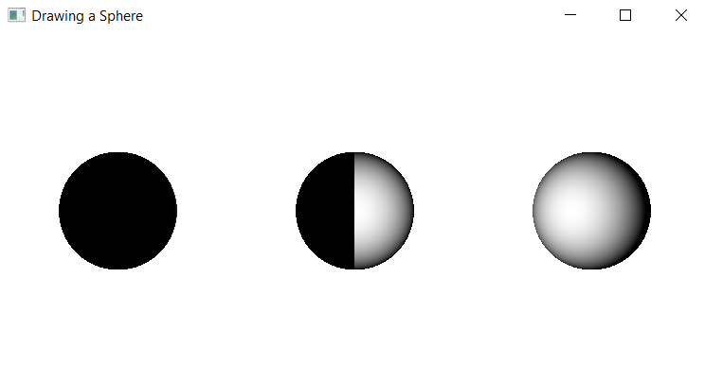
Властивості тривимірних об'єктів
package com.example.demo1; import javafx.application.Application; import javafx.scene.Group; import javafx.scene.Scene; import javafx.scene.shape.CullFace; import javafx.stage.Stage; import javafx.scene.shape.Sphere; public class SphereCullFace extends Application { @Override public void start(Stage stage) { //Drawing Sphere1 Sphere sphere1 = new Sphere(); //Setting the radius of the Sphere sphere1.setRadius(50.0); //Setting the position of the sphere sphere1.setTranslateX(100); sphere1.setTranslateY(150); //setting the cull face of the sphere to front sphere1.setCullFace(CullFace.FRONT); //Drawing Sphere2 Sphere sphere2 = new Sphere(); //Setting the radius of the Sphere sphere2.setRadius(50.0); //Setting the position of the sphere sphere2.setTranslateX(300); sphere2.setTranslateY(150); //Setting the cull face of the sphere to back sphere2.setCullFace(CullFace.BACK); //Drawing Sphere3 Sphere sphere3 = new Sphere(); //Setting the radius of the Sphere sphere3.setRadius(50.0); //Setting the position of the sphere sphere3.setTranslateX(500); sphere3.setTranslateY(150); //Setting the cull face of the sphere to none sphere2.setCullFace(CullFace.NONE); //Creating a Group object Group root = new Group(sphere1, sphere2, sphere3); //Creating a scene object Scene scene = new Scene(root, 600, 300); //Setting title to the Stage stage.setTitle("Drawing a Sphere"); //Adding scene to the stage stage.setScene(scene); //Displaying the contents of the stage stage.show(); } public static void main(String args[]){ launch(args); } }

Slide 18
Режими малювання
Ця властивість має тип DrawMode і представляє режим малювання, який використовується для малювання поточної 3D-фігури. Ви можете вибрати режим малювання для малювання 3D-фігури за допомогою методу setDrawMode () таким чином:
box.setDrawMode(DrawMode.FILL);
У JavaFX ви можете вибрати два режими малювання для малювання тривимірної фігури, а саме −
Заливка – цей режим малює та заливає двовимірну фігуру (DrawMode.FILL).
Лінія – у цьому режимі малюється тривимірна фігура за допомогою ліній (DrawMode.LINE).
За замовчуванням режимом малювання тривимірної фігури є заливка.

Slide 19
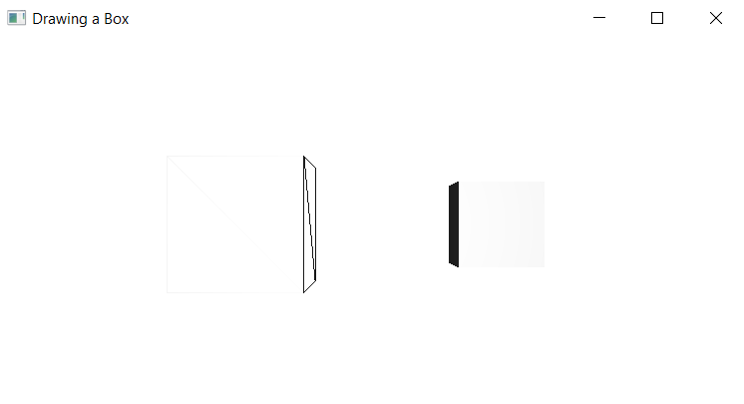
Режими малювання
package com.example.demo1; import javafx.application.Application; import javafx.scene.Group; import javafx.scene.PerspectiveCamera; import javafx.scene.Scene; import javafx.scene.shape.Box; import javafx.scene.shape.DrawMode; import javafx.stage.Stage; public class BoxDrawMode extends Application { @Override public void start(Stage stage) { //Drawing a Box Box box1 = new Box(); //Setting the properties of the Box box1.setWidth(100.0); box1.setHeight(100.0); box1.setDepth(100.0); //Setting the position of the box box1.setTranslateX(200); box1.setTranslateY(150); box1.setTranslateZ(0); //Setting the drawing mode of the box box1.setDrawMode(DrawMode.LINE); //Drawing a Box Box box2 = new Box(); //Setting the properties of the Box box2.setWidth(100.0); box2.setHeight(100.0); box2.setDepth(100.0); //Setting the position of the box box2.setTranslateX(450); //450 box2.setTranslateY(150);//150 box2.setTranslateZ(300); //Setting the drawing mode of the box box2.setDrawMode(DrawMode.FILL); //Creating a Group object Group root = new Group(box1, box2); //Creating a scene object Scene scene = new Scene(root, 600, 300); //Setting camera PerspectiveCamera camera = new PerspectiveCamera(false); camera.setTranslateX(0); camera.setTranslateY(0); camera.setTranslateZ(0); scene.setCamera(camera); //Setting title to the Stage stage.setTitle("Drawing a Box"); //Adding scene to the stage stage.setScene(scene); //Displaying the contents of the stage stage.show(); } public static void main(String args[]){ launch(args); } }

Slide 20
Material
Властивість cull Face належить до типу Material і використовується для вибору поверхні матеріалу тривимірної форми. Ви можете встановити матеріал тривимірної форми за допомогою методу setCullFace() наступним чином −
cylinder.setMaterial(material);
Як згадувалося вище, для цього методу вам потрібно передати об’єкт типу Material. Клас PhongMaterial пакета javafx.scene.paint є підкласом цього класу та надає 7 властивостей, які представляють затінений матеріал Phong . Ви можете застосувати всі ці типи матеріалів до поверхні тривимірної форми за допомогою методів налаштування цих властивостей.
Нижче наведено типи матеріалів, які доступні в JavaFX −
bumpMap – представляє звичайну карту, збережену як зображення RGB.
diffuseMap – це дифузна карта.
selfIlluminationMap – це карта самоосвітлення цього PhongMaterial.
specularMap − це дзеркальна карта цього PhongMaterial.
diffuseColor – це розсіяний колір цього PhongMaterial.
specularColor – це дзеркальний колір цього PhongMaterial.
specularPower – Це представляє потужність відображення цього PhongMaterial.
За замовчуванням матеріалом тривимірної форми є PhongMaterial світло-сірого дифузного кольору.

Slide 21
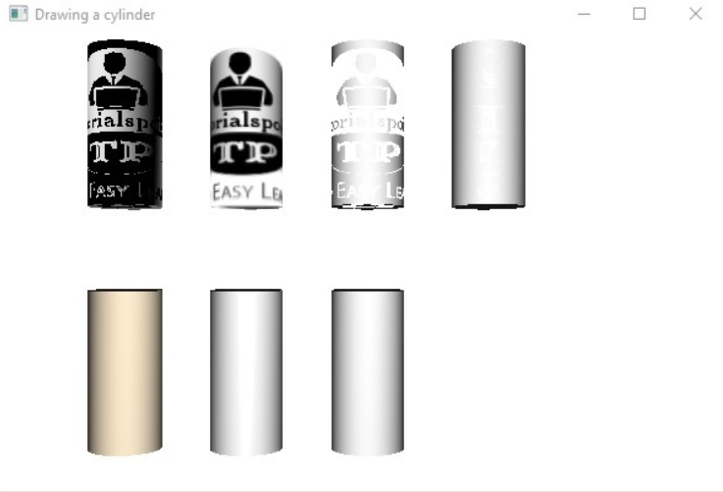
package com.example.demo1; import javafx.application.Application; import javafx.scene.Group; import javafx.scene.PerspectiveCamera; import javafx.scene.Scene; import javafx.scene.image.Image; import javafx.scene.paint.Color; import javafx.scene.paint.PhongMaterial; import javafx.scene.shape.Cylinder; import javafx.stage.Stage; public class CylinderMaterials extends Application { @Override public void start(Stage stage) { //Drawing Cylinder1 Cylinder cylinder1 = new Cylinder(); //Setting the properties of the Cylinder cylinder1.setHeight(130.0f); cylinder1.setRadius(30.0f); //Setting the position of the Cylinder cylinder1.setTranslateX(100); cylinder1.setTranslateY(75); //Preparing the phong material of type bump map PhongMaterial material1 = new PhongMaterial(); material1.setBumpMap(new Image ("http://www.tutorialspoint.com/images/tplogo.gif")); //Setting the bump map material to Cylinder1 cylinder1.setMaterial(material1); //Drawing Cylinder2 Cylinder cylinder2 = new Cylinder(); //Setting the properties of the Cylinder cylinder2.setHeight(130.0f); cylinder2.setRadius(30.0f); //Setting the position of the Cylinder cylinder2.setTranslateX(200); cylinder2.setTranslateY(75); //Preparing the phong material of type diffuse map PhongMaterial material2 = new PhongMaterial(); material2.setDiffuseMap(new Image ("http://www.tutorialspoint.com/images/tp-logo.gif")); //Setting the diffuse map material to Cylinder2 cylinder2.setMaterial(material2); //Drawing Cylinder3 Cylinder cylinder3 = new Cylinder(); //Setting the properties of the Cylinder cylinder3.setHeight(130.0f); cylinder3.setRadius(30.0f); //Setting the position of the Cylinder cylinder3.setTranslateX(300); cylinder3.setTranslateY(75); //Preparing the phong material of type Self Illumination Map PhongMaterial material3 = new PhongMaterial(); material3.setSelfIlluminationMap(new Image ("http://www.tutorialspoint.com/images/tp-logo.gif")); //Setting the Self Illumination Map material to Cylinder3 cylinder3.setMaterial(material3); //Drawing Cylinder4 Cylinder cylinder4 = new Cylinder(); //Setting the properties of the Cylinder cylinder4.setHeight(130.0f); cylinder4.setRadius(30.0f); //Setting the position of the Cylinder cylinder4.setTranslateX(400); cylinder4.setTranslateY(75); //Preparing the phong material of type Specular Map PhongMaterial material4 = new PhongMaterial(); material4.setSpecularMap(new Image ("http://www.tutorialspoint.com/images/tp-logo.gif")); //Setting the Specular Map material to Cylinder4 cylinder4.setMaterial(material4); //Drawing Cylinder5 Cylinder cylinder5 = new Cylinder(); //Setting the properties of the Cylinder cylinder5.setHeight(130.0f); cylinder5.setRadius(30.0f); //Setting the position of the Cylinder cylinder5.setTranslateX(100); cylinder5.setTranslateY(300); //Preparing the phong material of type diffuse color PhongMaterial material5 = new PhongMaterial(); material5.setDiffuseColor(Color.BLANCHEDALMOND); //Setting the diffuse color material to Cylinder5 cylinder5.setMaterial(material5); //Drawing Cylinder6 Cylinder cylinder6 = new Cylinder(); //Setting the properties of the Cylinder cylinder6.setHeight(130.0f); cylinder6.setRadius(30.0f); //Setting the position of the Cylinder cylinder6.setTranslateX(200); cylinder6.setTranslateY(300); //Preparing the phong material of type specular color PhongMaterial material6 = new PhongMaterial(); //setting the specular color map to the material material6.setSpecularColor(Color.BLANCHEDALMOND); //Setting the specular color material to Cylinder6 cylinder6.setMaterial(material6); //Drawing Cylinder7 Cylinder cylinder7 = new Cylinder(); //Setting the properties of the Cylinder cylinder7.setHeight(130.0f); cylinder7.setRadius(30.0f); //Setting the position of the Cylinder cylinder7.setTranslateX(300); cylinder7.setTranslateY(300); //Preparing the phong material of type Specular Power PhongMaterial material7 = new PhongMaterial(); material7.setSpecularPower(0.1); //Setting the Specular Power material to the Cylinder cylinder7.setMaterial(material7); //Creating a Group object Group root = new Group(cylinder1 ,cylinder2, cylinder3, cylinder4, cylinder5, cylinder6, cylinder7); //Creating a scene object Scene scene = new Scene(root, 600, 400); //Setting camera PerspectiveCamera camera = new PerspectiveCamera(false); camera.setTranslateX(0); camera.setTranslateY(0); camera.setTranslateZ(-10); scene.setCamera(camera); //Setting title to the Stage stage.setTitle("Drawing a cylinder"); //Adding scene to the stage stage.setScene(scene); //Displaying the contents of the stage stage.show(); } public static void main(String args[]){ launch(args); } }

Slide 22
JavaFX - Обробка подій
У JavaFX ми можемо розробляти програми графічного інтерфейсу користувача, веб-програми та графічні програми. У таких програмах, коли користувач взаємодіє з програмою (вузлами), кажуть, що відбулася подія.
Наприклад, натискання кнопки, переміщення миші, введення символу за допомогою клавіатури, вибір елемента зі списку, прокручування сторінки є діями, які викликають подію.
Типи подій
Події можна загалом класифікувати за такими двома категоріями −
Події переднього плану – ті події, які вимагають прямої взаємодії користувача. Вони створюються як наслідок взаємодії людини з графічними компонентами в графічному інтерфейсі користувача. Наприклад, натискання кнопки, переміщення миші, введення символу за допомогою клавіатури, вибір елемента зі списку, прокручування сторінки тощо.
Фонові події – ті події, які не вимагають взаємодії кінцевого користувача, називаються фоновими подіями. Прикладами фонових подій є перебої в роботі операційної системи, збій апаратного чи програмного забезпечення, закінчення таймера, завершення операції.

Slide 23
Події в JavaFX
JavaFX забезпечує підтримку для обробки різноманітних подій. Клас під назвою Event пакета javafx.event є базовим класом для події.
Екземпляр будь-якого його підкласу є подією. JavaFX надає широкий спектр подій. Деякі з них перераховані нижче.
Подія миші – це вхідна подія, яка виникає під час клацання миші. Він представлений класом під назвою MouseEvent . Він включає такі дії, як клацання мишею, натискання миші, відпускання миші, переміщення миші, введення миші в ціль, вихід миші з цілі тощо.
Ключова подія – це вхідна подія, яка вказує на натискання клавіші на вузлі. Він представлений класом під назвою KeyEvent . Ця подія включає такі дії, як натискання клавіші, відпускання клавіші та введення клавіші.
Подія перетягування – це подія введення, яка виникає під час перетягування миші. Він представлений класом під назвою DragEvent . Він включає такі дії, як перетягування вхід, перетягування скидання, перетягування введення цілі, перетягування виходу з цілі, перетягування тощо.
Подія вікна – це подія, пов’язана з діями показу/приховування вікна. Він представлений класом під назвою WindowEvent . Він включає такі дії, як приховування вікна, відображення вікна, приховане вікно, показ вікна тощо.

Slide 24
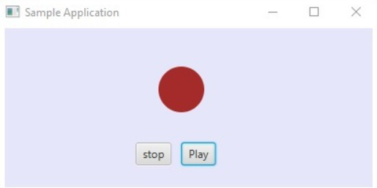
Обробка подій
Обробка подій - це механізм, який контролює подію та вирішує, що має статися, якщо подія відбудеться. Цей механізм має код, відомий як обробник події, який виконується, коли відбувається подія.
JavaFX надає обробники та фільтри для обробки подій. У JavaFX кожна подія має −
Ціль – вузол, на якому сталася подія. Ціллю може бути вікно, сцена та вузол.
Джерело – Джерело, з якого генерується подія, буде джерелом події. У наведеному вище сценарії джерелом події є миша.
Тип – тип події, що сталася; у випадку події миші – миша натиснута, миша відпущена є типом подій.
Припустімо, що ми маємо програму, яка має кнопки Circle, Stop і Play Buttons, вставлені за допомогою об’єкта групи таким чином:
Якщо ви натиснете кнопку відтворення, джерелом буде миша, цільовим вузлом буде кнопка відтворення, а типом генерованої події буде клацання миші.

Slide 25
Фази обробки подій у JavaFX
Будівництво маршруту
Кожного разу, коли генерується подія, стандартний/початковий маршрут події визначається побудовою ланцюжка відправки подій . Це шлях від сцени до вихідного вузла.
Нижче наведено ланцюжок надсилання подій для події, що генерується, коли ми натискаємо кнопку відтворення у наведеному вище сценарії.
Фаза захоплення подій
Після побудови ланцюга відправлення події кореневий вузол програми відправляє подію. Ця подія передається до всіх вузлів ланцюга відправлення (зверху донизу). Якщо будь-який із цих вузлів має фільтр , зареєстрований для згенерованої події, він буде виконаний. Якщо жоден із вузлів у ланцюжку диспетчеризації не має фільтра для згенерованої події, він передається цільовому вузлу, і, нарешті, цільовий вузол обробляє подію.
Фаза кипіння подій
У фазі витікання події подія переміщується від цільового вузла до вузла етапу (знизу вгору). Якщо будь-який із вузлів у ланцюжку відправки подій має обробник, зареєстрований для згенерованої події, вона буде виконана. Якщо жоден із цих вузлів не має обробників для обробки події, тоді подія досягає кореневого вузла, і, нарешті, процес буде завершено.
Обробники подій і фільтри
Фільтри та обробники подій містять логіку програми для обробки події. Вузол може зареєструватися в кількох обробниках/фільтрах. У випадку батьківсько-дочірніх вузлів ви можете надати загальний фільтр/обробник для батьків, який обробляється за замовчуванням для всіх дочірніх вузлів.
Як згадувалося вище, під час події обробка — це фільтр, який виконується, а під час фази появи події виконується обробник. Усі обробники та фільтри реалізують інтерфейс EventHandler пакету javafx.event .

Slide 26
Додавання та видалення фільтра подій
//Щоб додати фільтр подій до вузла, вам потрібно зареєструвати цей фільтр за допомогою методу addEventFilter() класу Node . //Creating the mouse event handler EventHandler<MouseEvent> eventHandler = new EventHandler<MouseEvent>() { @Override public void handle(MouseEvent e) { System.out.println("Hello World"); circle.setFill(Color.DARKSLATEBLUE); } }; //Adding event Filter Circle.addEventFilter(MouseEvent.MOUSE_CLICKED, eventHandler); //Таким же чином ви можете видалити фільтр за допомогою методу removeEventFilter(), як показано нижче −

Slide 27
Використання зручних методів для обробки подій
Деякі з класів у JavaFX визначають властивості обробника подій. Установивши значення для цих властивостей за допомогою відповідних методів встановлення, ви можете зареєструватися в обробнику подій. Ці методи відомі як зручні методи.
Більшість цих методів існує в таких класах, як Node, Scene, Window тощо, і вони доступні для всіх їхніх підкласів.
Наприклад, щоб додати прослуховувач подій миші до кнопки, ви можете використати допоміжний метод setOnMouseClicked() , як показано нижче.
playButton.setOnMouseClicked((new EventHandler<MouseEvent>() { public void handle(MouseEvent event) { System.out.println("Hello World"); pathTransition.play(); } }));

Slide 28
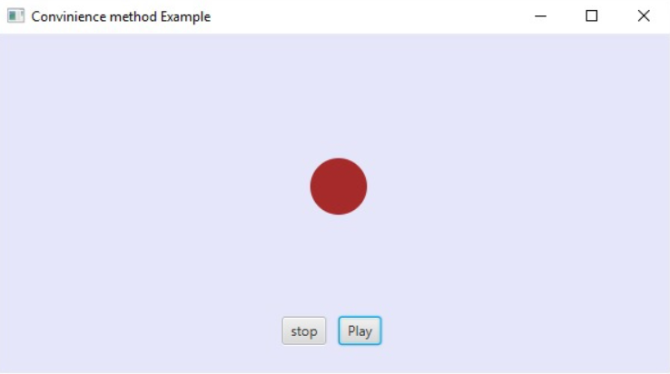
import javafx.animation.PathTransition; import javafx.application.Application; import static javafx.application.Application.launch; import javafx.event.EventHandler; import javafx.scene.Group; import javafx.scene.Scene; import javafx.scene.control.Button; import javafx.scene.input.MouseEvent; import javafx.scene.paint.Color; import javafx.scene.shape.Circle; import javafx.scene.shape.LineTo; import javafx.scene.shape.MoveTo; import javafx.scene.shape.Path; import javafx.stage.Stage; import javafx.util.Duration; public class ConvinienceMethodsExample extends Application { @Override public void start(Stage stage) { //Drawing a Circle Circle circle = new Circle(); //Setting the position of the circle circle.setCenterX(300.0f); circle.setCenterY(135.0f); //Setting the radius of the circle circle.setRadius(25.0f); //Setting the color of the circle circle.setFill(Color.BROWN); //Setting the stroke width of the circle circle.setStrokeWidth(20); //Creating a Path Path path = new Path(); //Moving to the staring point MoveTo moveTo = new MoveTo(208, 71); //Creating 1st line LineTo line1 = new LineTo(421, 161); //Creating 2nd line LineTo line2 = new LineTo(226,232); //Creating 3rd line LineTo line3 = new LineTo(332,52); //Creating 4th line LineTo line4 = new LineTo(369, 250); //Creating 5th line LineTo line5 = new LineTo(208, 71); //Adding all the elements to the path path.getElements().add(moveTo); path.getElements().addAll(line1, line2, line3, line4, line5); //Creating the path transition PathTransition pathTransition = new PathTransition(); //Setting the duration of the transition pathTransition.setDuration(Duration.millis(1000)); //Setting the node for the transition pathTransition.setNode(circle); //Setting the path for the transition pathTransition.setPath(path); //Setting the orientation of the path pathTransition.setOrientation( PathTransition.OrientationType.ORTHOGONAL_TO_TAN GENT); //Setting the cycle count for the transition pathTransition.setCycleCount(50); //Setting auto reverse value to true pathTransition.setAutoReverse(false); //Creating play button Button playButton = new Button("Play"); playButton.setLayoutX(300); playButton.setLayoutY(250); circle.setOnMouseClicked (new EventHandler<javafx.scene.input.MouseEvent>() { @Override public void handle(javafx.scene.input.MouseEvent e) { System.out.println("Hello World"); circle.setFill(Color.DARKSLATEBLUE); } }); playButton.setOnMouseClicked((new EventHandler<MouseEvent>() { public void handle(MouseEvent event) { System.out.println("Hello World"); pathTransition.play(); } })); //Creating stop button Button stopButton = new Button("stop"); stopButton.setLayoutX(250); stopButton.setLayoutY(250); stopButton.setOnMouseClicked((new EventHandler<MouseEvent>() { public void handle(MouseEvent event) { System.out.println("Hello World"); pathTransition.stop(); } })); //Creating a Group object Group root = new Group(circle, playButton, stopButton); //Creating a scene object Scene scene = new Scene(root, 600, 300); scene.setFill(Color.LAVENDER); //Setting title to the Stage stage.setTitle("Convenience Methods Example"); //Adding scene to the stage stage.setScene(scene); //Displaying the contents of the stage stage.show(); } public static void main(String args[]){ launch(args); } }

